Slide 1
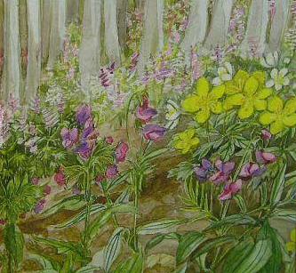
Špeciálna základná škola s VJM, Hviezdoslavova 24, Rimavská Sobota
Védett növények
Biológia- 9. osztály

Slide 3
Hazánkban mintegy háromezer növényfaj található, amelyeknek megközelítőleg az egyharmada a fokozottan védett fajhoz tartozik.
A védett virágok leszedése miatt nemcsak büntetést kapsz, de nagy kárt is okozol a természetben.
Ha csábít a tavaszi virágszedés, alaposan nézd meg milyen virágot viszel haza!
A következő virágokat csak távolról csodáld vagy fotózd!

Slide 12
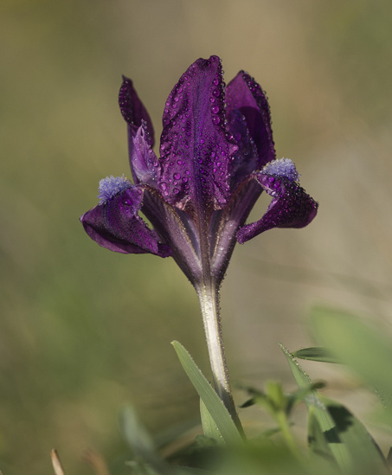
Apró nőszirom
Márciusban virít
Virága sötétlila vagy
halványsárga
Szára 5-10 cm magas

Slide 13
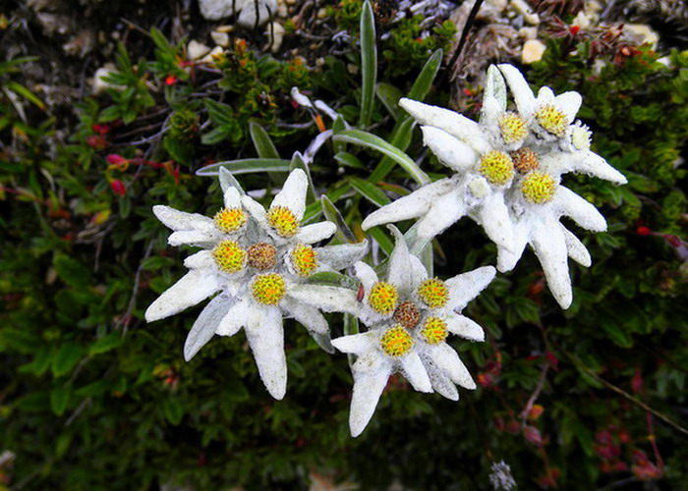
Havasi gyopár
Július és szeptember között virít
Virág látszatát a fehér, filcszerű
felső levelek adják
Levele keskeny, hosszúkás, szőrös
5-20 centiméteres magas, évelő
növény
A legismertebb havasi növény

Slide 14
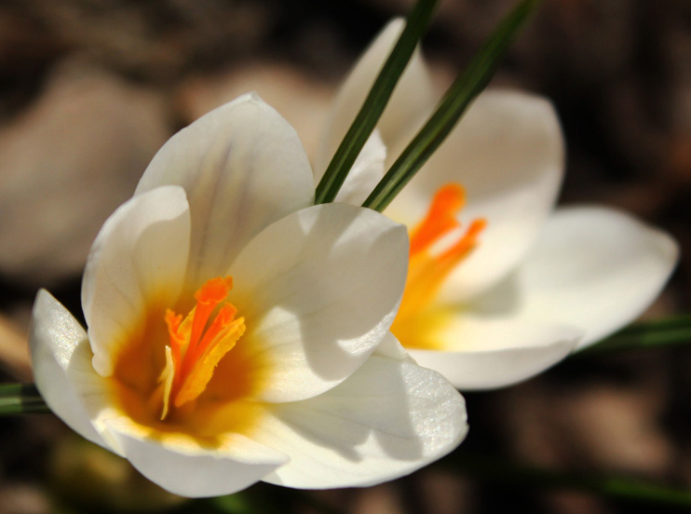
Fehér sáfrány
Március – április környékén virágzik
Virága fehér
5 – 8 cm magas, hagymás
évelő növény
Hegyvidéki réteken,
meszes talajokon fordul elő
Tőálló szálás levele közepén
fehér húzódik

Slide 15
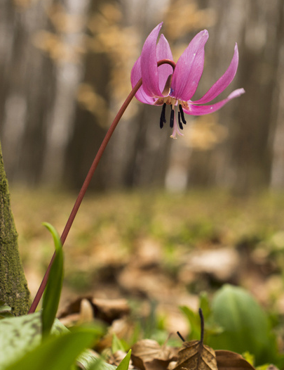
Kakasmandikólénk
Szent –György virágaként is ismert
Virága bókol, bíborpiros vagy rózsaszínű
Virágai februártól áprilisig ékesítik a tájat
15 – 20 cm magas, évelő növény
Hosszúkás - lándzsás levelei
6-9cm hosszúak

Slide 16
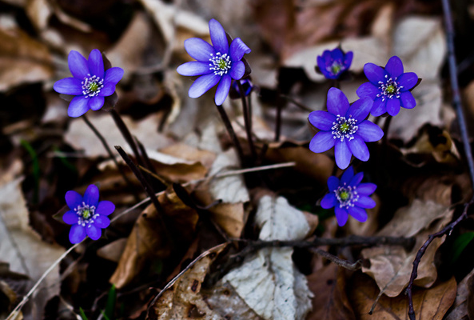
Nemes májvirág
Március – április között virágzik
Kis termetű évelő növény
Virága lehet kék, rózsaszín vagy fehér
Gyengén mérgező
Nyirkos szikláus erdőkben fordul elő
Megtalálható Európában, Ázsiában,
Észak Amerikában

Slide 17
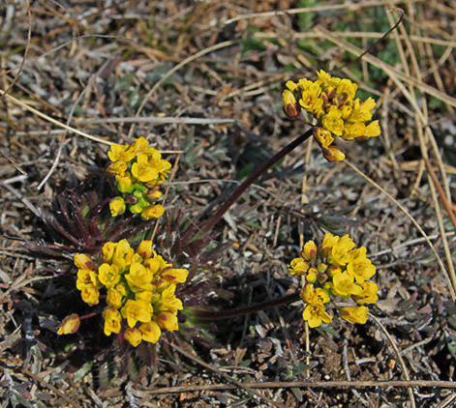
Kövér daravirág
Virága sárga színű
Levelei szürkészöldek, merevek,
2cm hosszúak
Márciustól májusig bontja
négyszirmú virágait
5 – 15 cm mágas, örökzöld évelő növény
A Kárpátokban és a
Balkán –félszigeten honos

Slide 18
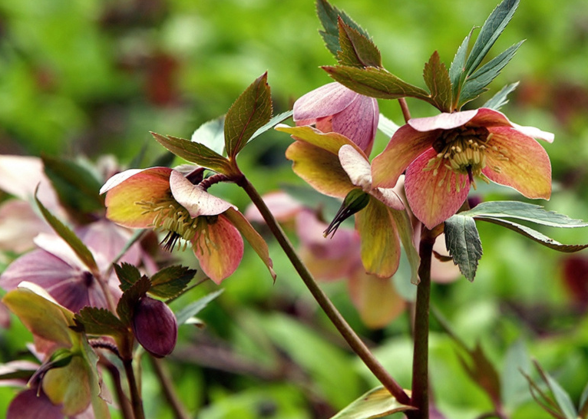
Pirosló hunyor
Március és április között virít
Jellegzetes zöld – lila szine van
Virágai 6 – 8 cm ármérőjűek
Levelei hosszú nyelűek, lándzsásak,
szélük fűrészes

Slide 19
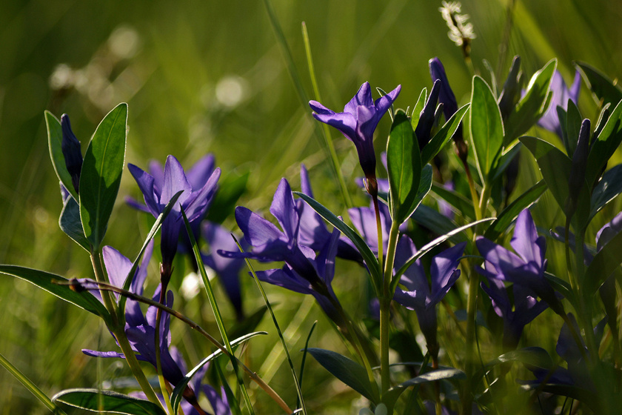
Pusztai meténg
Márciustó májusig virít
Virága sötétkék olykor lilás, széle ferdén levágott
Levele örökzöldek keskenyek nem
Kúszó szárú évelő növény
Száraz gyepeken és erdőszéleken fordul elő

Slide 20
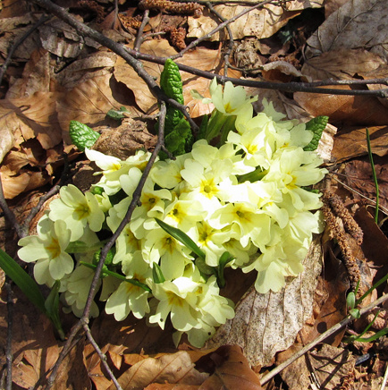
Szártalan kankalin
Márciusban-áprilisban viruágzik
Virága 2,5 – 3 cm átmérőjű
krémsárga színű
15 – 20 cm magas lágyszárú évelő növény
Kertekben is termeszhető
Észak-Afrikában, a Kaukázusban,
Nyugat-Ázsiában, Európában él

Slide 21
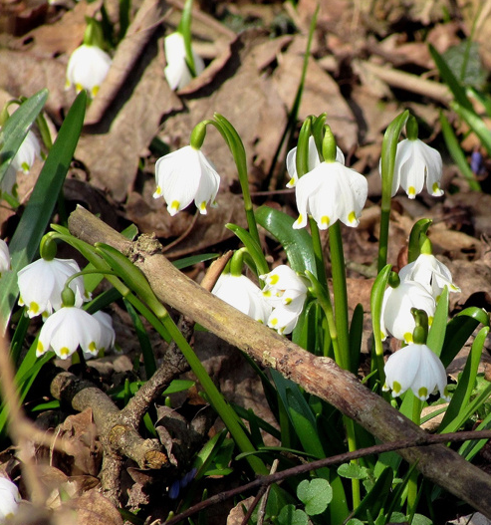
Tavaszi tőzike
Márciustól áprilisig virít
Apró harang alakú fehér virágai vannak
15 – 30 cm magas
Levelei tőállásúak, 1 cm szélesek
Egy száron 1 – 2 bókoló virág fejlődik
Európában őshonos

Slide 22
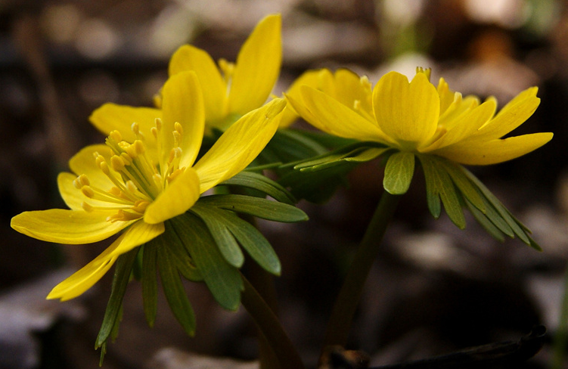
Téltemető
Február végén sárga virággal köszönti
a tavaszt
Virága sárga 3 – 4 cm átmérőjű
8 – 18 cm magas felálló levelei
vannak
Gumós növény
Tölgyes erdőkben fordul elő
Európában őshonos

Slide 24
Köszönöm a figyelmet!

